Slide 1

Badanie wydajności systemów o architekturze SOA
Tomasz Duszka, Jakub Janczak
Praca magisterska
Wydział Elektrotechniki, Automatyki, Informatyki i Elektroniki
Katedra Informatyki
Kraków, 9.06.2008 r.

Slide 2

Agenda
Omówienie problematyki pracy
Krótkie przedstawienia omawianych technologii
Przedstawienie wymagań stawianych przed tworzonym oprogramowaniem
Opis koncepcji rozwiązania, implementacji, oraz rozwiązanych problemów
Omówienie procedury testowania i prezentacja jej wyników
Podsumowanie

Slide 3
Omówienie tematu pracy
Budowa systemu badania wydajności systemów o architekturze SOA – architektura zorientowana na luźno powiązane usługi

Slide 4
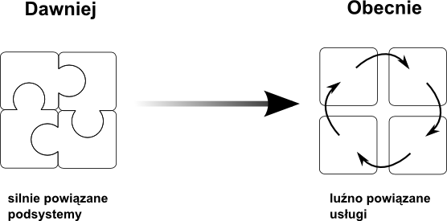
Krótkie objaśnienie terminu SOA
SOA (Service Oriented Architecture) – nowa, zyskująca sobie coraz większe uznanie koncepcja projektowania oprogramowania, promująca luźne powiązanie pomiędzy elementami składowymi systemu
Promuje szereg dobrych praktyk inżynierskich tj. przenośność, ponowne użycie czy ukrycie implementacji

Slide 5
Technologie wspierające tworzenie aplikacji o architekturze SOA
Webservice
ESB
  JBI
BPEL

Slide 6
System badania wydajności – wymagania
Obsługa najpopularniejszych kontenerów
Automatyczna modyfikacja kontenera poprzez wstrzykiwanie sensora wydajności
  brak ingerencji sensora wydajności w zachowanie badanych usług
  minimalny narzut działania sensora wydajności na
Przekazywanie danych o wydajności z użyciem Message Oriented Middleware
Obrazowanie na bieżąco (online) wyników badania wydajności aplikacji

Slide 7
Kluczowe cechy koncepcji rozwiązań
Koncepcje nie wymagające ingerencji w kod środowiska wykonawczego oraz aplikacji
  Wykorzystujące wewnętrzne mechanizmy wybranego środowiska wykonawczego
  Proste w implementacji
  Nieprzenośne, często nie dostarczają wszystkich wymaganych informacji
Koncepcje wymagające instrumentacji kodu środowiska wykonawczego
  Trudniejsze w implementacji
  Pozwalają na ponowne użycie kodu w implementacji dla różnych środowisk

Slide 8
Implementacja
Konieczność implementacji specyficznego dla kontenera kodu generującego zdarzenia
Modularna architektura sensora
  Część zależna od kontenera (generacja zdarzeń)‏
  Część niezależna od kontenera (przesyłanie zdarzeń do MoM)‏
Centralan konsola prezentująca zebrane dane

Slide 9
Implementacja – wstrzykiwanie sensora wydajności
Moduł umieszający sensor wydajności w kontenerze
Możliwa realizacja z użyciem bibliotek AOP działających w trybie offline
  Konieczność modyfikacji skryptów startowych, zestawu bibliotek
  Możliwe konflikty wersji bibliotek
Konstrukcja specjalnej biblioteki instrumentującej kod

Slide 10
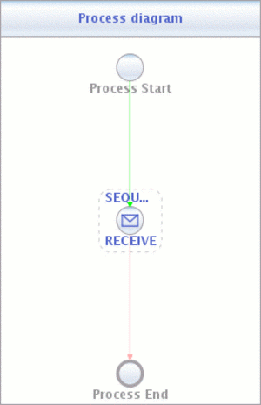
Implementacja – format wiadomości i sposób jej dostarczania

Slide 11
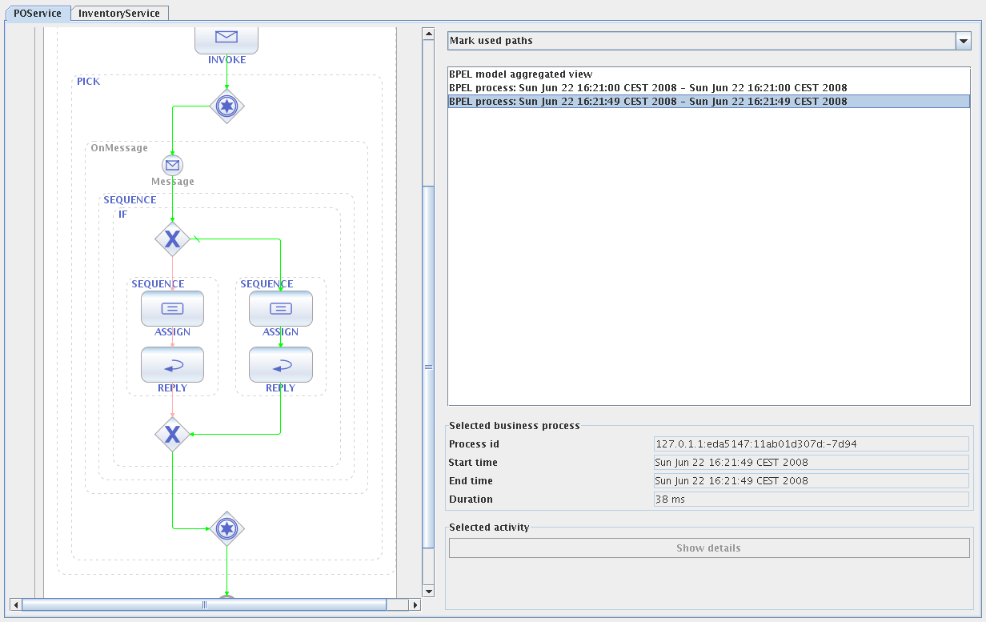
Implementacja – sposób prezentacji wyników

Slide 12
Procedura testowania - omówienie
Testowane oprogramowanie
Procedura testowania
Konfiguracja infrastruktury

Slide 13
Procedura testowania – prezentacja wyników

Slide 14
Podsumowanie wyników pracy
Co udało się osiągnąć/co udało się zepsuć :P
Co można z tym zrobić dalej
Jakieś zdanie podsumowujące (nowy slajd?)‏

Slide 15
Dziękujemy za uwagę

